Slide 1
Эффективность жидких пробиотиков в профилактике вирусных инфекций
А.И. Калмыкова
Д.б.н.
Новосибирск

Slide 2
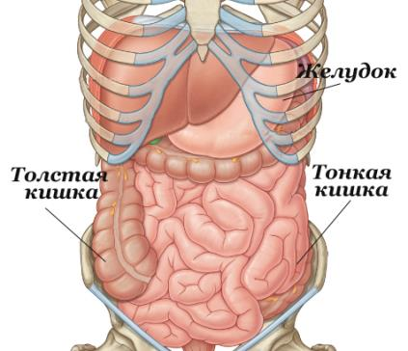
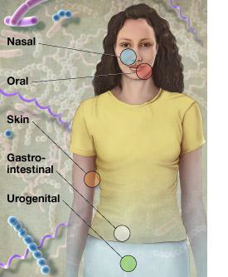
Основные параметры проектов
HMP – 15-18 точек
Здоровые люди :
100 человек из народа Гухибо (Венисуэла) 115 человек из Малави (Южная Африка)
316 человек США
MetaHIT – метагеном ЖКТ
124 взрослых европейцев (жителей Северной Европы и Средиземноморья), как здоровые, так и больные: болезнь Крона и ожирение.

Slide 3
Главные цели программ
Микробиом и Метагеном человека.
детализация взаимоотношений клеток человека с его симбиотической микрофлорой;
выявление, какие именно гены собственных клеток человека имеют общее и различное происхождение с генами его микробиома;
распознавание, какие изменения в микробиоме человека коррелируют с изменениями в его здоровье;
разработка новых технологических и биоинформационных методов и приемов, позволяющих достичь вышеуказанных целей;
исследование этических, социальных,биотехнологических и других аспектов и последствий, возникающих в результате глубокого изучения микробиома человека
Кто они
Что делают

Slide 4
Доказанные функции нормальной микрофлоры
Активация иммунной системы: модулирование
цитокиновых профилей; активацию локальных
макрофагов для увеличения презентации
антигенов B лимфоцитам и увеличения
производства секреторного иммуноглобулина
А (IgA) местно и системно;
,
Обеспечение
колонизационной
резистентности
Межмикробный антагонизм:
продукция кислот; продукция бактерицинов;
конкуренция за сайты адгезии с патогенами.
Детоксикационная
Синтетическая
Пищеварительная
Генетическая
Notes:
4

Slide 5
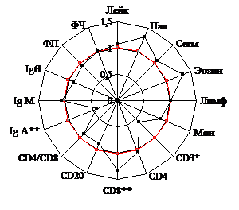
Иммуногематологический статус детей, посещающих ДДУ, имеющих дисбиоз кишечника
* - р<0,01
** - р<0,001.

Slide 6
Частота встречаемости дисбиоза у лиц в зависимости от возраста (%), n=3409

Slide 7
Пробиотики - Живые микроорганизмы, которые при введении в адекватном количестве, оказывают положительный эффект на здоровье хозяина
Формы выпуска пробиотиков:
Пробиотики могут быть включены в состав различных типов пищевых продуктов, включая лекарственные препараты и пищевые добавки.
Всемирная гастроэнтерологическая ассоциация.
Практические рекомендации. Пробиотики и пребиотики. 2011 г.

Slide 8
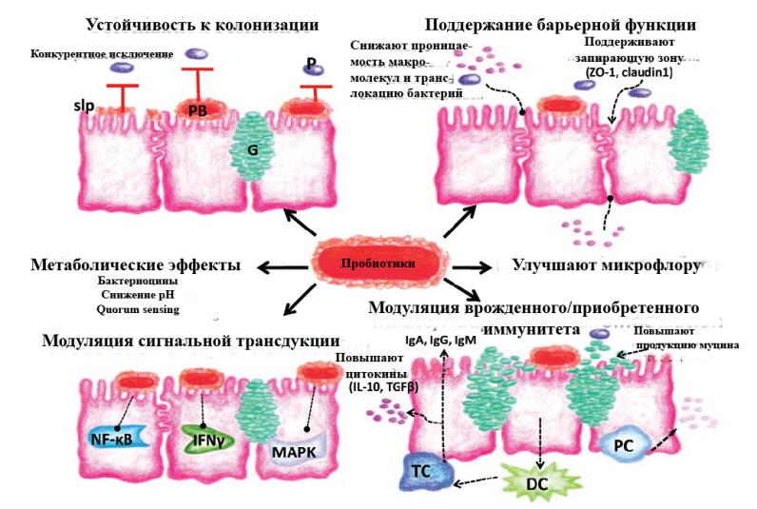
Схематическое изображение потенциальных механизмов пробиотиков
Philip M. Sherman, 2004

Slide 9
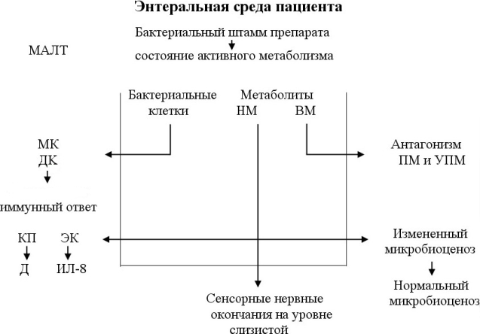
Схематическое представление феноменологической модели пробиотического действия бактериальных препаратов
(МАЛТ- мукозоассоциированная лимфоидная ткань, МК, ДК, КП и ЭК – М-, дендритные, Панета и эпителиальные клетки; НМ и ВМ – низко и высокомолекулярные метаболиты, Д- дефенсины, ИЛ-8 – интерлейкин 8). Петров Л.Н., СПб.

Slide 10

БАД «Биовестин»
СОСТАВ:
bifidobacterium аdolescentis МС-42, 10⁹ КОЕ/мл;
бифидогенные факторы;
Живые клетки бифидо- и лактобактерии заселяют кишечник на всей протяженности
Метаболиты содержат набор летучих кислот: молочную, уксусную и масляную и другие БАВ.
Исследование генома подтверждает безопасность использования для всех возрастов.
Генетические исследования относят штамм B. аdolescentis МС-42 к В. longum.

Slide 11
Механизм действия Биовестина
Тонкая кишка
Толстая кишка
БК– бокаловидные клетки; МЭЛ – межэпителиальные лимфоциты; ПК – плазматические клетки; ЛЦ – лимфоциты; ЭФ – эозинофилы; * - отличия достоверны с контролем, р<0,05.

Slide 12
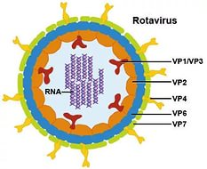
Влияние жидких пробиотиков на течение ротавирусной инфекции у детей.
Цель исследования - расширение арсенала средств для предупреждения, профилактики и подавления ротавирусной инфекции у детей и разработка способа лечения в комплексе с традиционной терапией
Экспериментальная группа - 129 детей (1-3 года) со среднетяжелыми формами ОКИ ротавирусной этиологии.
Группа сравнения - 200 детей, сопоставимых по полу, возрасту, срокам заболевания и сопутствующей патологией.
Биовестин в экспериментальной группе назначали перорально в дозе
1,0 мл х2 раза в сутки у детей до 1 года и
3,0 млх2 раза в сутки у детей от 1 года до 3 лет

Slide 13
Средняя продолжительность клинических симптомов ротавирусной инфекции у детей
дни

Slide 14
Динамика исчезновения нарушений ЖКТ (диарейного синдрома)
%

Slide 15
Динамика нормализации частоты стула в группах
%

Slide 16
Динамика исчезновения клинических симптомов инфекционного токсикоза при ротавирусной инфекции у детей
%

Slide 17
Выводы
Включение в рацион питания детей БАД биовестин показало
положительное влияние на организм, что выражалось в
  улучшении клинической картины заболевания,
  уменьшении сроков заболевания,
  более быстрой нормализации параклинических показателей,
  предотвращал реализацию последствий в виде выраженной ферментопатии, дисбиоза кишечника и аллергических реакций.
хороший профилактический эффект, что позволило во многих случаях избежать реализацию заболевания даже при тесном контакте с источником инфекции, а в других случаях заболевание протекало в легкой форме.

Slide 18
Здоровьесберегающие технологии, разработанные совместно с ГЦРО для детских садов Новосибирска.
Информирование родителей о здоровом образе жизни в виде лекций и бесед с врачами;
Написание сказки о здоровом питании для детей;
Постановка игрового спектакля по сказке и его показ в 50 садиках города;
Конкурс рисунков по сказке, в котором приняли участие более 500 детей.
Прием детьми в детских садиках пробиотика биовестин.
Notes:
18

Slide 19

Рабочие тетради по теме «Питание и здоровье».
Привет!
Меня зовут Биффи. Я очень маленькая и полезная
бактерия. Увидеть меня можно только в микроскоп.
Художник специально нарисовал меня такой большой, чтобы
ты и твои друзья могли со мной поближе познакомиться.
Я тоже, как и ты, хочу знать, как устроен человек, какие
продукты полезные, а какие нет, что нужно делать, чтобы
быть здоровым и еще много интересных и важных вещей.
Давай вместе искать ответы на наши вопросы. А чтобы было
интереснее, приглашай с собой свою семью.
Notes:
19

Slide 20
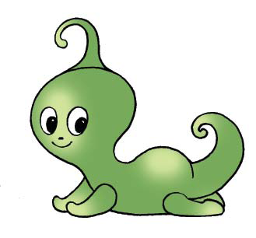
ТЕМА 6. Что нужно делать, чтобы быть здоровым.
Тема 1. Придумай и нарисуй плакат для малышей на тему:
Почему надо мыть руки?
Почему нельзя брать в рот игрушки?
Почему надо мыть овощи и фрукты?
Notes:
20

Slide 21
Влияние Биовестина на заболеваемость детей в ДДУ
Проводилось оценка педиатром и анкетирование родителей эффективности применения биокоррекционной поддержки по шкале Integrative Medicine Patient Satisfaction Scale – IMPSS. Изучался катамнез заболеваемости с 2010 по 2012 гг.по историям развития 367 детей.
Из них 267 детей принимали Биовестин
2 недели в месяц с сентября по май.
99 детей – гр сравнения

Slide 22
Характеристика групп
проявления кишечных расстройств | %
болевой абдоминальный синдром | 10
запоры | 15
послабление стула | 18
неустойчивый стул | 28
Дисбиоз кишечника различной степени тяжести | 47
Распределение по группам здоровья
 | %
1 группа | 31,0
2 группа | 66,7
3группа | 2,4

Slide 23
Динамика заболеваемости детей на фоне приема биовестина
p < 0.001

Slide 24
Динамика заболеваемости детей с 1 и 2 группами здоровья
2011 г
2012 г
*
*
*
* - p < 0.001; ** -p < 0.05

Slide 25
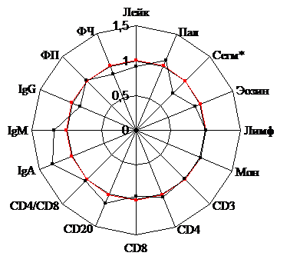
Динамика показателей иммуногематологического статуса у детей, получавших биовестин относительно исходных данных.
*
* - р<0,05

Slide 26
Результаты анализа анкетирования по Integrative Medicine Patient Satisfaction Scale - IMPSS
Родители
врач педиатор
 | %
полностью удовлетворен | 46
удовлетворен | 39
Отношусь нейтрально (не видел проблемы) | 15
не удовлетворен и крайне не удовлетворен | 0
 | %
полное выздоровление | 19
значительное улучшение | 48
умеренное или незначительное улучшение | 13
без изменений. | 20

Slide 27

Ожидания родителей
Безопасность
Здоровый
Умелый и
умный.

Slide 28
Влияние жидких пробиотиков
на состояние психосоматического здоровья детей в организованных коллективах.

Slide 29
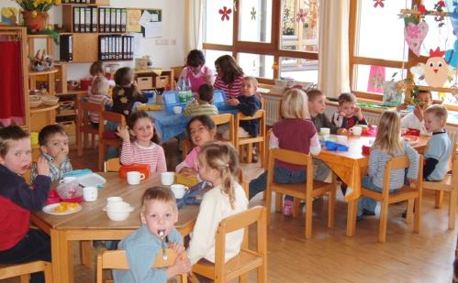
Методика проведения оздоровительной программы
Обследовано 66 детей с 6 до 7 лет, посещающих старшую группу ДДУ
45 детей получали биовестин по 5 мл в сутки в течение ноября – декабря 2010 г.
22 ребенка принимали биовестин до 30 апреля
21 ребенок – из группы сравнения.

Slide 30
Посещаемость детей по сравнению с детьми из группы сравнения

Slide 31
Уровень памяти у детей (в баллах)

Slide 32
Распределение уровня тревожности в экспериментальнной гр (%)

Slide 33
Распределение показателей эмоционального благополучия

Slide 34
Сами участники отмечали, что у них
Родители отмечали, что у детей
улучшается настроение, память;
пропадает острое чувство голода в течение рабочего дня;
прибавляются силы;
улучшаются текущие и итоговые отметки.
улучшается состояние кожных покровов,
нормализуется деятельность кишечника,
Снижается раздражительность и нервозность.
Notes:
34

Slide 35

ВЫВОД
Таким образом, научные исследования, проведенные в начальной школе и практические результаты использования Биовестина в детских садах и школах позволяют рекомендовать его для использования в организованных коллективах детей для:
Снижения заболеваемости детей на 30% (18-54%)
Повышения качества жизни ребенка
Повышения когнитивных способностей и
Улучшения эмоционального состояния детей.
Оптимальный курс приема жидких пробитиков – по 2 недели в месяц на протяжении учебного года.

Slide 36

Человек никогда не обедает в одиночестве – микробы всегда с нами.
Гордон Рамзи

Slide 37
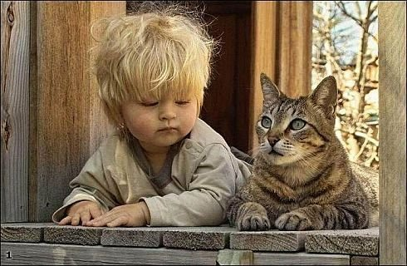
СПАСИБО ЗА ВНИМАНИЕ!

